Slide 1
Joint Learning of Character and Word Embeddings
Authors:Xinxiong Chen, Lei Xu, Zhiyuan Liu, Maosong Sun, Huanbo Luan
Reporter:Jie Ruan, Junjie Zhu
2020.5

Slide 2
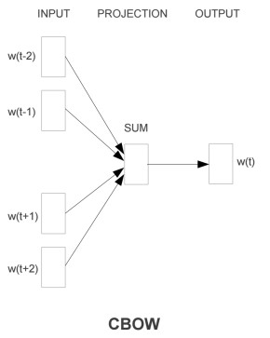
CBOW
利用神经网络来训练词向量，进而处理词与词之间的关系
CBOW模型的训练输入是某一个特征词的上下文相关的词对应的词向量，输出就是这特定的一个词的词向量。
以“我爱北京天安门”这句话为例。假设我们现在关注的词是“爱”，C＝2时它的上下文分别是“我”，“北京天安门”。CBOW模型就是把“我” “北京天安门” 的one hot表示方式作为输入，与系数矩阵W1相乘再取平均得到隐藏层hidden layer。然后再跟另一个系数矩阵W2相乘得到输出层，这个输出层每个元素代表的就是词库里每个词的事后概率。输出层需要跟ground truth也就是“爱”的one hot形式做比较计算loss

Slide 3
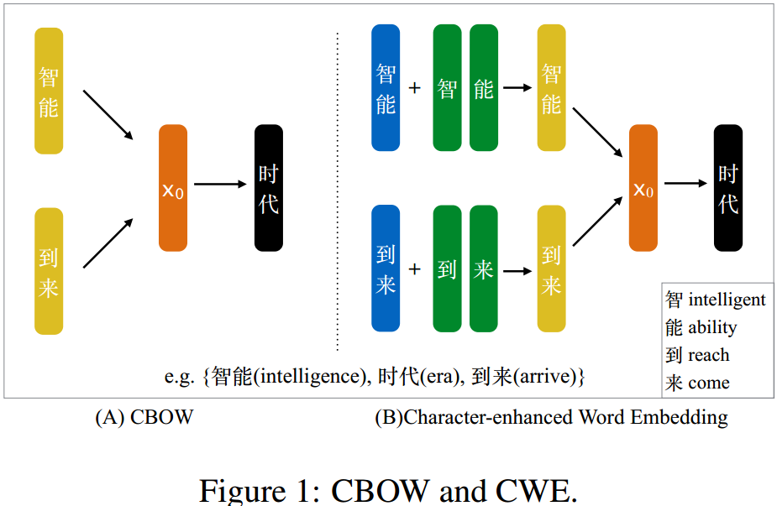

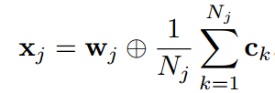
CWE

Slide 4
问题1：非复合词
国外传到中国的音译词：“巧克力”，“沙发”
字常见于特定词，很少与别的字组词：“琵琶”，“徘徊”
人名、地名、组织名

Slide 5
问题2：一字多义
“喝酒”——“喝彩”
“创造”——“创伤”
“开端”——“端正”

Slide 6
Multiple-Prototype Character Embeddings
Position-based Character Embeddings
Cluster-based Character Embeddings
Nonparametric Cluster-based Character Embeddings

Slide 7
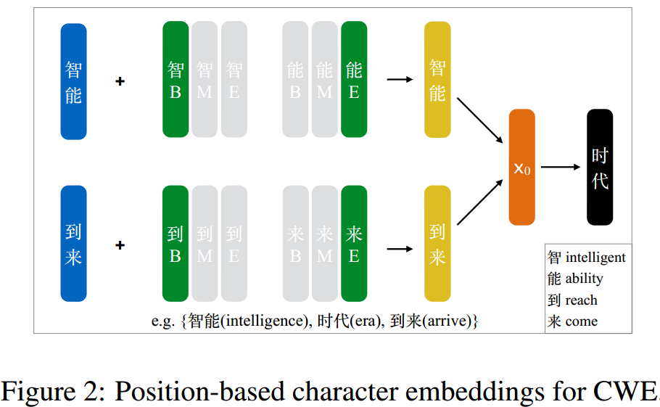


Position-based Character Embeddings
为每个字保留3个embedding： ，分别表示词语位置中的头部，中部，尾部。
，

Slide 8
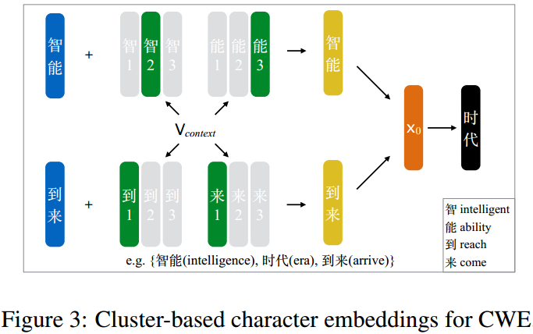



Cluster-based Character Embeddings
为
d
k
.
position-cluster-based character embeddings ：对于字符(B, M, E)的每个位置，我们学习多个嵌入来解决这个位置可能遇到的歧义问题

Slide 9

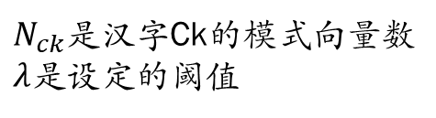
Nonparametric Cluster-based Character Embeddings
$N_{ck}$是汉字Ck的模式向量数
$λ是$设定的阈值

Slide 10
实验细节
优化方法：SGD
词、字向量的初始化：通过将语料库中的每个汉字视为单独的词语，并使用词语嵌入模型学习汉字嵌入，从而获得预先训练好的汉字嵌入向量
学习语料库：人民日报中的词汇， 105000个词语，6000个汉字
验证数据集：
wordsim-240：240对中文单词，人工标记的单词之间关系得分
wordsim-296：296对中文单词，人工标记的单词之间关系得分

Slide 11
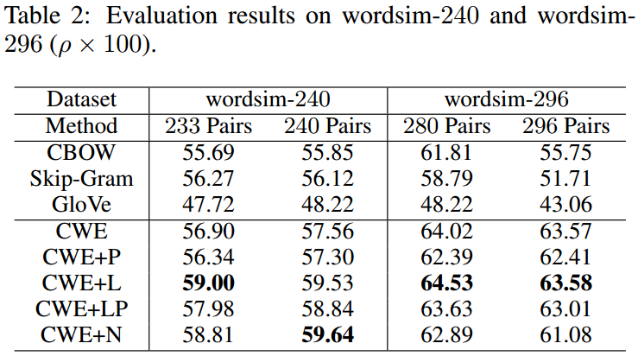
实验结果

Slide 12
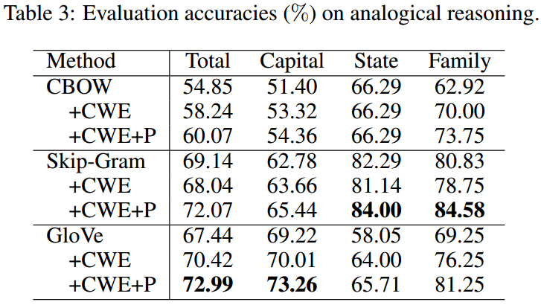
实验结果
假设有“女人”、“男人”、“父亲”这三个词，期望让“女人”-“男人”+“父亲”的结果趋向于“母亲”
数据集：包含3种类型：1. 687个国家的首都；2. 175个城市；3. 240个家庭单词

Slide 13
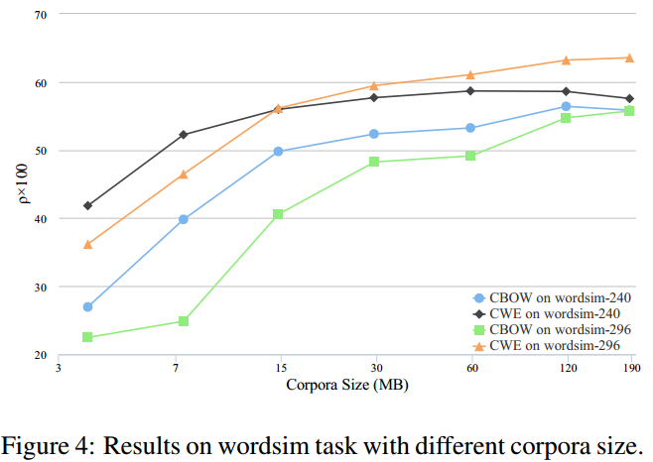
实验结果

Slide 14
Thanks for watching
Reporter:Jie Ruan, Junjie Zhu
2020.5

